Slide 1
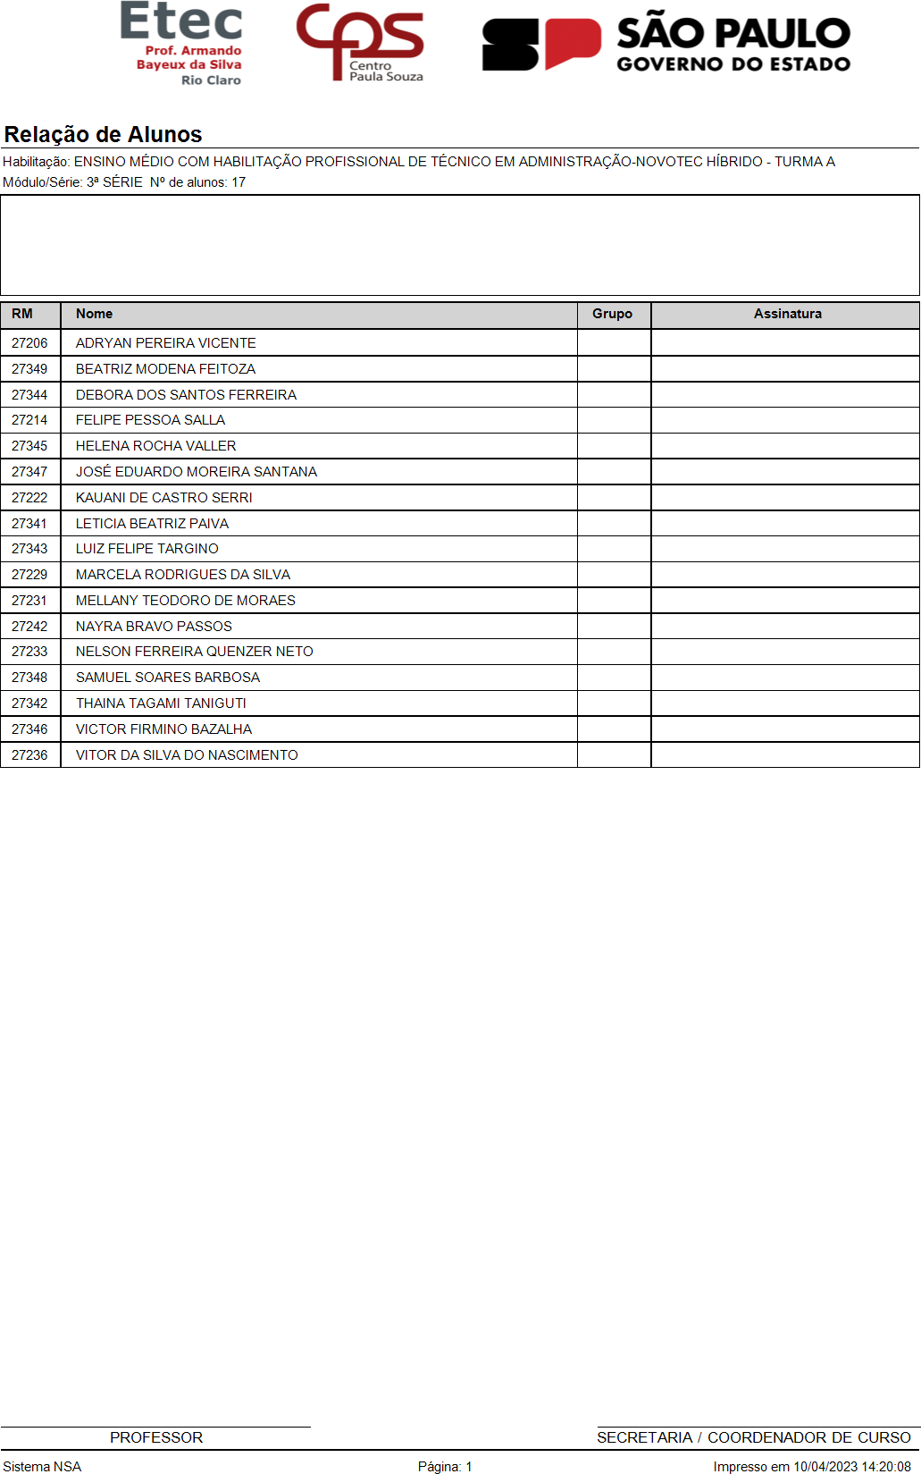




XXI - WORKSHOP T.C.C.
09|10 - Junho 2025
NOME DO CURSO MAÍUSCULO, VERDANA 40
EXTENSÃO E. E. ... Ou
ETEC PROF ARM... VERDANA 32 (TUDO NEGRITO)
Nome dos professores verdana 32 sem negrito, toda obs de verde deverá ser apagado
NÃO MEXER,
toda observação
de verde deverá ser
apagada
CURSO TÉCNICO EM DESENVOLVIMENTO DE SISTEMAS
ETEC PROFESSOR ARMANDO BAYEUX DA SILVA
Painel: NUMNUM
1º semestre 2025
Professor Orientador:
NONONONONON
O título será em VERDANA, tudo maiúsculo tamanho 66, toda observação de verde deverá ser apagada
Proibido colocar Marca d’agua no fundo do banner e logo de curso no cabeçalho do banner
ETEC GAMES
PALAVRAS CHAVE: GAMES, STEAM, LAUNCHER, REPOSITÓRIO
Indicar no mínimo 03 palavras chaves (fonte Verdana tam 32),do tema abordado separadas por virgula
NOME DOS MEMBROS DA EQUIPE
GIOVANNI BAUTTO ROHRIG, NATAN RIGHI
OBS. O nome dos participantes deverá ser colocado em ordem alfabética, em VERDANA, tamanho 32, toda observação de verde deverá ser apagada
Introdução
NÃO MEXER,
toda observação
de verde deverá ser
apagada
Resultado e Discussão/ Revisão
da Literatura/ Justificativa
O curso de desenvolvimento de sistemas é famoso por ter diversos jogos criados como Trabalho de Conclusão de Curso (TCC). Porém é comum que esses jogos se percam após a conclusão do curso, pois não existe um lugar aonde esses jogos possam ser armazedos, preservando assim projetos que foram especias para os formados e disponibilizando como forma de inpiração e incentivo para os que ainda estão no curso.
Para que se possa alcançar o equilíbrio entre vida pessoal e profissional, parte-se do pressuposto de que não existe separação entre as duas coisas.
Objetivos
O objetivo do projeto é criar um site aonde os alunos dos cursos técnicos possam disponibilizar os aplicativos, sites ou jogos criados durante os TCCs para manter essa lembrança viva em algum lugar e também servir de inspiração para futuros alunos.
http://mariliabalbe.com/quando-a-vida-pessoal-e-profissional-se-misturam-como-lidar/
Considerações Finais/ Conclusões
Pretendemos concluir, que para alcançar os objetivos, tanto na vida pessoal como profissional, é necessário fazer o que se gosta, encontrar motivação para levantar todos os dias e principalmente conseguir equilibrar o tempo que se tem.
Para Mandelli (2011, p. 106) “curta a vida em que a carreira está inserida, celebre seus sucessos, porque a vida é muito curta para ser triste, tediosa e mal-amada.”
https://help.steampowered.com/public/shared/images/responsive/steam_share_image.jpg
Material e Método / Metodologia
O trabalho será desenvolvido se baseando em outros sites parecidos já existentes como steam, Source Forge, softonic, etc. Para a produção do site será usado HTML 5, juntamente com CSS, JavaScript e Bootstrap para a estrutura e funcionamento básico do site, MySQL como banco de dados e PHP para fazer a ligação entre o banco de dados e o site.
NÃO MEXER,
toda observação
de verde deverá ser
apagada
http://obviousmag.org/meu_caderno_e_meu_espelho/2015/07/como-otimizar-o-tempo.html
Referências Bibliográficas
LIVROS
CORTELLA, Mario Sérgio . MANDELLI,I, Pedro, Vida e Carreira; Um Equilíbrio Possível?. Local : Campinas SP, Editora: Papirus 7 Mares ano 2011. Número de páginas 112, (Coleção Papirus Debates).
INTERNET
AUTOR/EDITOR. Titulo da obra. {on line}. Disponível na Internet via www.url: endereço. Arquivo capturado em dia, mês ano.
Exemplo:
MORAN, José Manuel. Aprendendo a viver.{online}. Disponível na Internet via http://br.news.yahoo.com/020523/16/67pv.html. Arquivo capturado em 19 de jun. 2002
Filme:
VOCÊ vai conhecer o homem dos seus sonhos. Direção: Woody Allen. EUA, 2010
http://monografiaurgente1.blogspo t.com.br/2013/02/pre-projeto-parte-6.html na Internet .

